Slide 1
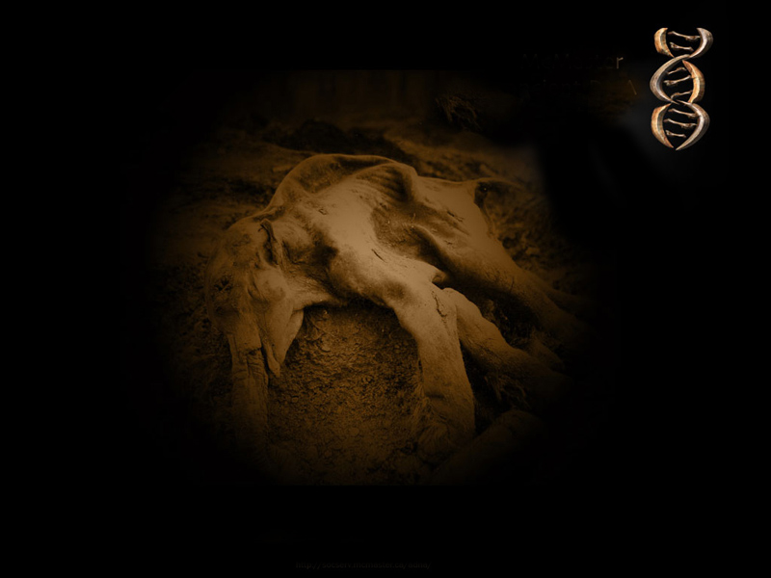
5. Ders ;
Antik DNA (aDNA) Çalışmaları
Doç. Dr. Yeşim Doğan Alakoç
Ankara Üniversitesi DTCF
Antropoloji Bölümü

Slide 2
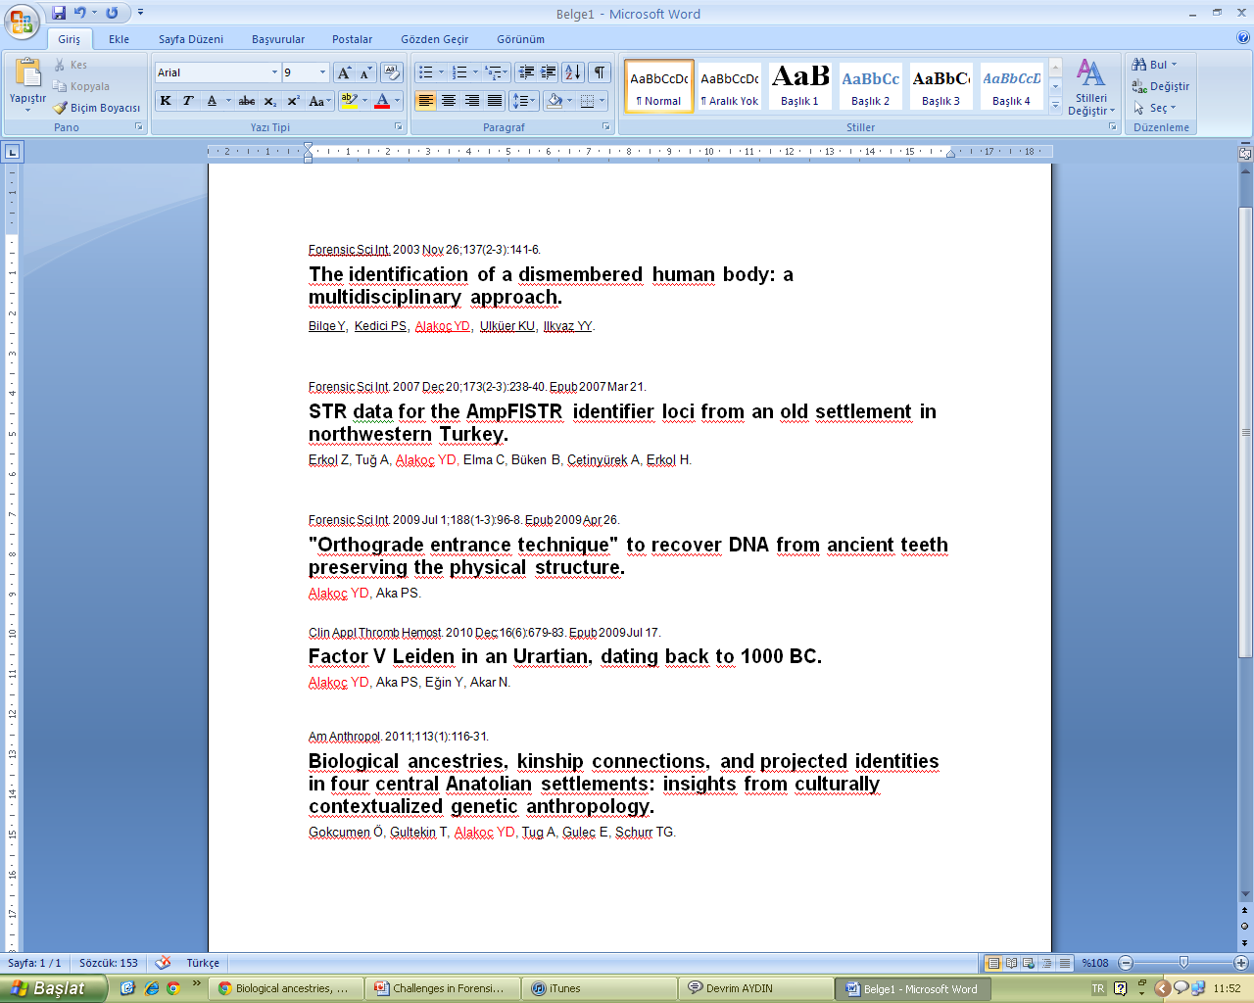
Yayınlar

Slide 3
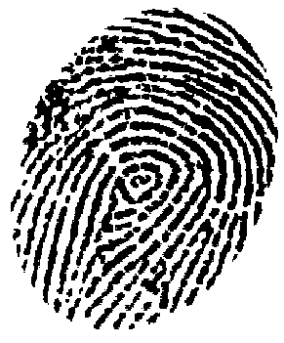
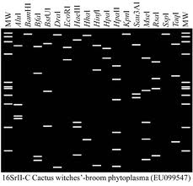
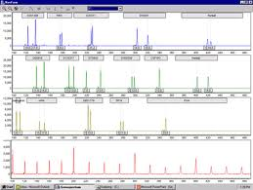
Kimliklendirme
1901’den beri
1985 - Alec Jeffreys
1991 – STR ‘lar ile ilgili ilk makale
1995 - FSS ‘de UK DNA veribankası oluşturuldu
1998 - FBI CODIS veribankasını oluşturdu
Notes:
Adli DNA analizlerinde temel amaç kimliklendirme… Kimliklendirme süreci 1901’de parmak izinin kişisel farklılıklarının tespiti ile başlamış. 1985 yılında DNA’larımızdaki bilginin kimliklendirme amacı ile kullanılabileceğini ilk gösteren Alec Jeffreys olmuş..yaklaşık 10 yıl sonra da bugün hala kullanılmakta olan STR analizleri rutin analiz yöntemi haline geldi.

Slide 4
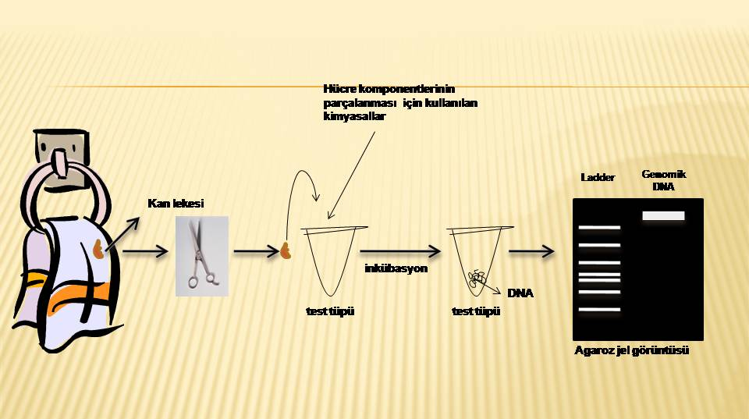
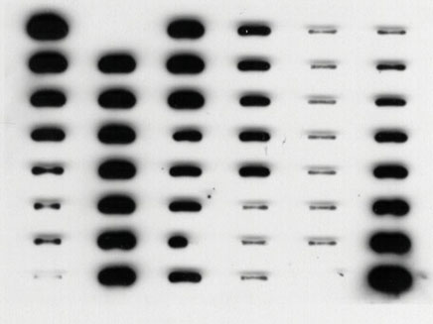
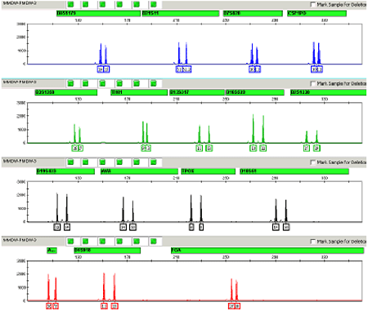
DNA Analizinde Aşamalar
Hücre komponentlerinin parçalanması için kullanılan kimyasallar
Kan lekesi
Ladder Genomik DNA
STR belirteçlerinin PCR ile çoğaltılması
İnkübasyon
DNA
Test Tüpü
Test Tüpü
Agaroz Jel Görüntüsü
Sonuçların değerlendirilmesi

Slide 5
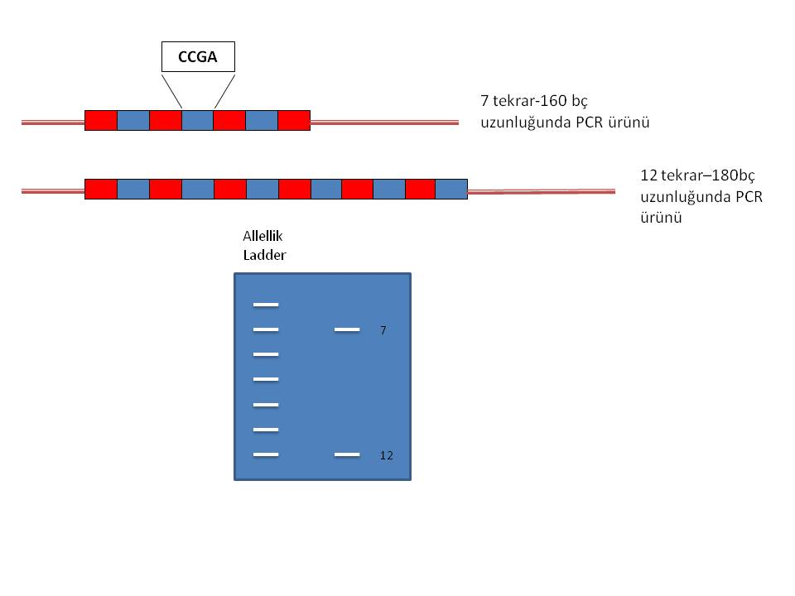
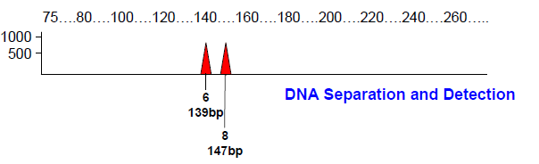
STR
7 CCGA tekrar birimi
- 160bp PCR ürünü
12 CCGA tekrar birimi
- 180bp PCR ürünü
7
160bp
12
180bp

Slide 6
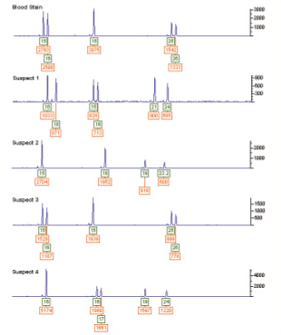
Olay yeri kan
örneği
1. şüpheli
2. şüpheli
3. şüpheli
4. şüpheli

Slide 7
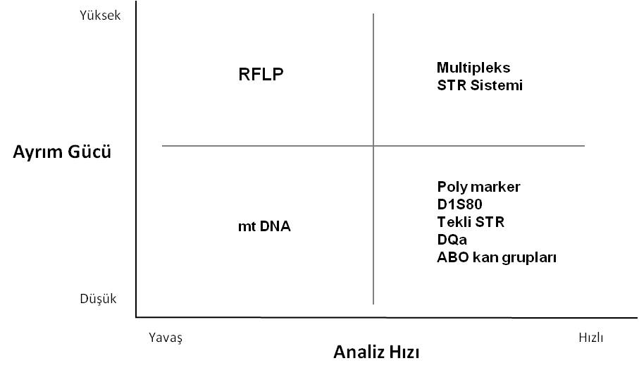

Slide 8
Adli DNA Analizlerinin Güçlükleri
DNA kalitesi ideal olmaktan çok uzak..
Degrade
İnhibitörler içeriyor
    Miktarı kısıtlı
2. Sonuçların Değerlendirilmesi !
    Örneklerin karışmış olması
    Non allellik piklerin varlığı
Bu problemlerin aynısı antik DNA çalışmaları için de geçerli

Slide 9
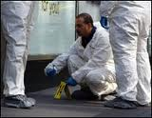
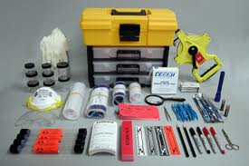
DNA Kalitesini Arttırmak için ne yapılabilir ?
Örnek Toplanması aşaması çok önemli

Slide 10
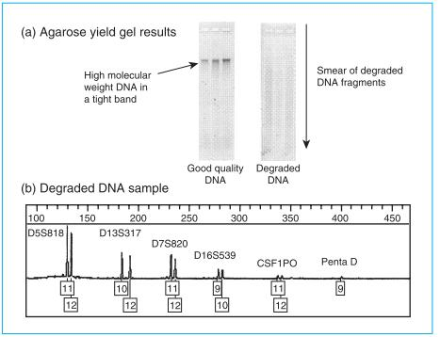
    Degrade DNA ?

Slide 11
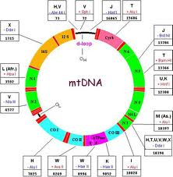
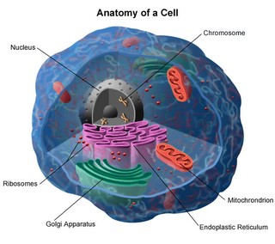
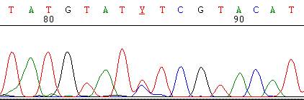
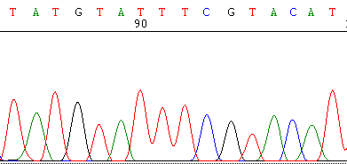
Mt DNA

Slide 12
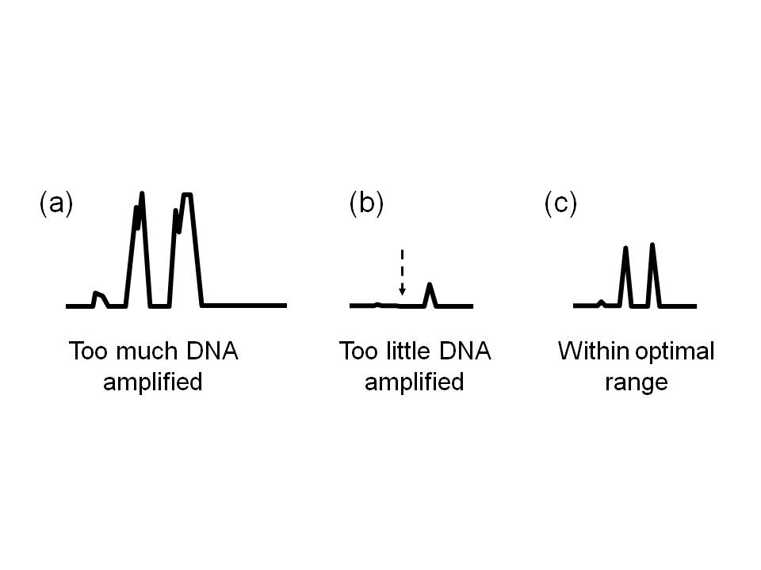
Limitli DNA - DNA miktar belirleme
Konsantrasyonu bilinmeyen çalışma örnekleri
Konsantrasyonu bilinen standart örnekler

Slide 13
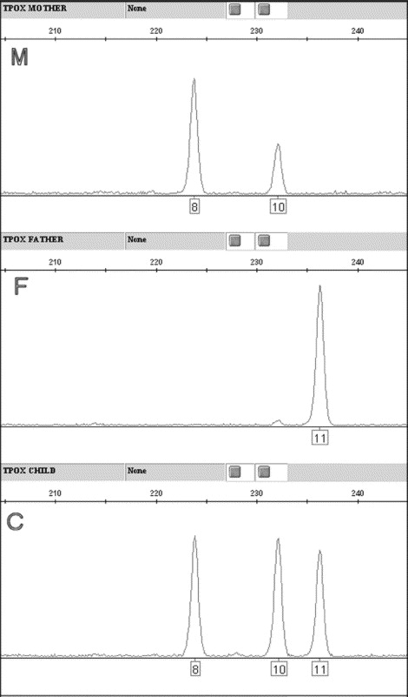
Karışık Örnekler
Tecavüz delilinden alınan örnek
Mağdureden alınan örnek
Şüpheliden alınan örnek

Slide 14
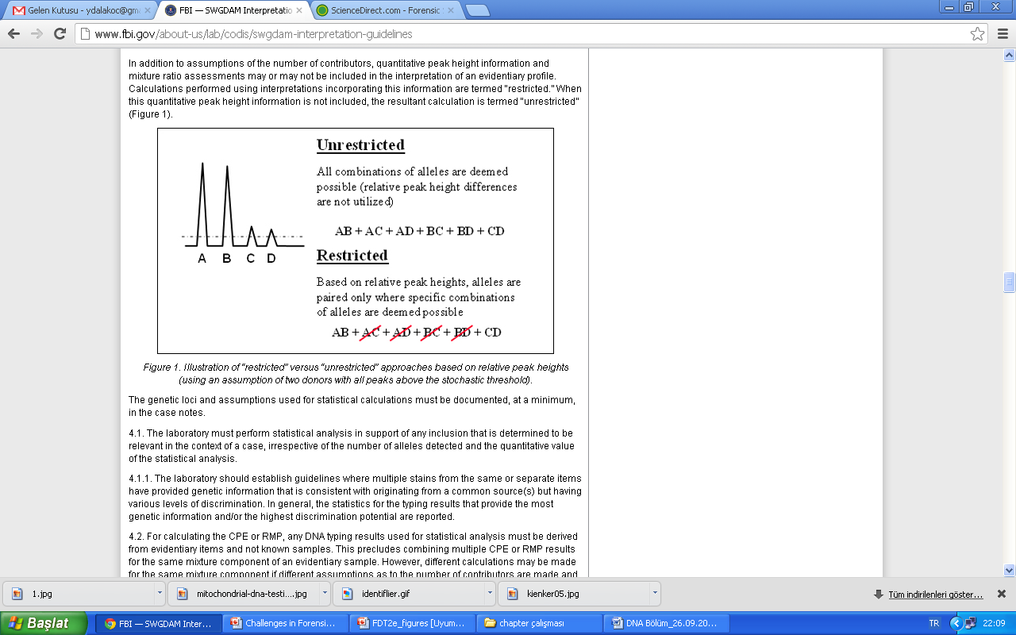
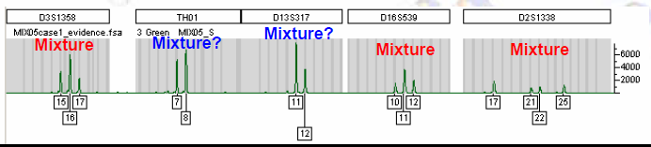
Karışık Örnekler

Slide 15
Y STR
Otozomal STR profile
Y STR profili
Vajinal svap
6
8
10
12
Mağdurenin örneği
No signal
8
10
Şüphelinin örneği
6
12

Slide 16
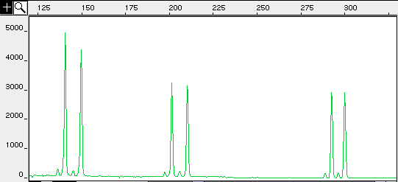
Allelik olmayan pikler
Dengeli Heterozigot alleller
6
8
Pik Yüksekliklerinde dengesizlik
6
8
*
8
*
Allel 6 amplikonu düşmüş

Slide 17
100%
(a)
Heterozigot pik bölgesi
85%
>70%
Karışım bölgesi
<15%
Stutter bölgesi
9%
(b)
100%
>70%
60%
Tipik stutter ürününden yüksek (>15%)
Normal heterozigot allel eşinden daha düşük pik(<70%)
25%
<15%
10%
Tipik shutter ürünü olmak için yanlış taraf

Slide 18
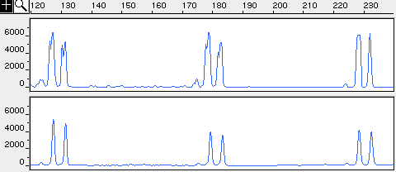
DNAboyutu (bp)
-A
off-scale
10 ng kalıp
+A
Relative Fluorescence (RFUs)
D3S1358
VWA
FGA
2 ng kalıp

Slide 19
Nedir aDNA?
Antik DNA (aDNA); DNA ekstraksiyonu gerçekleştirilmesi için özel olarak önlem alınmadan saklanan örneklerden elde edilen DNA’dır.
.....müze örnekleri, mumyalanmış dokular, fosiller, arkeolojik kazılardan elde edilen biyolojik örnekler....

Slide 20
Tarihçesi ?
İlk aDNA çalışması 1984 yılında R. Hugichi ve ark. tarafından müze örneği olan bir Quagga’nın deri kalıntıları kullanılarak gerçekleştirilmiştir

Slide 21
PCR’ın keşfi ile ivme kazanmıştır.

Slide 22
Neden aDNA çalışılmakta...?
Geçmişin evrimsel tarihini yeniden canlandırma...
Soyu tükenen canlılar ile günümüz türleri arasındaki bağlantının çözümlenmesi.....
Göçlerin, yer değiştirmelerin incelenmesi.....
Eski toplumlara ait beslenme, enfeksiyon hastalıkları ve kalıtımsal anomalilerin incelenmesi...
Evcilleştirme sürecinin anlaşılması

Slide 23
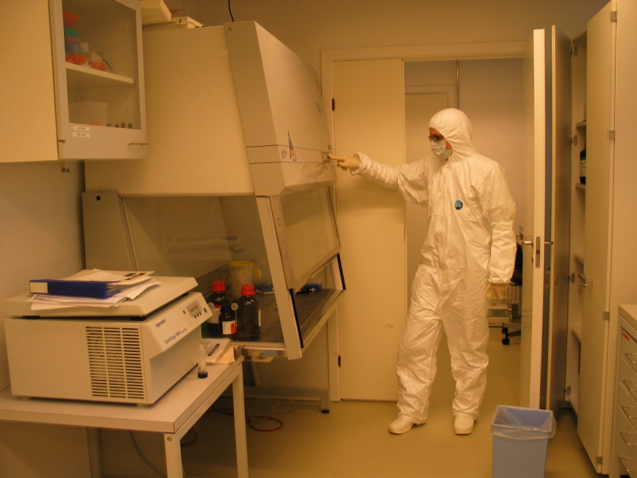
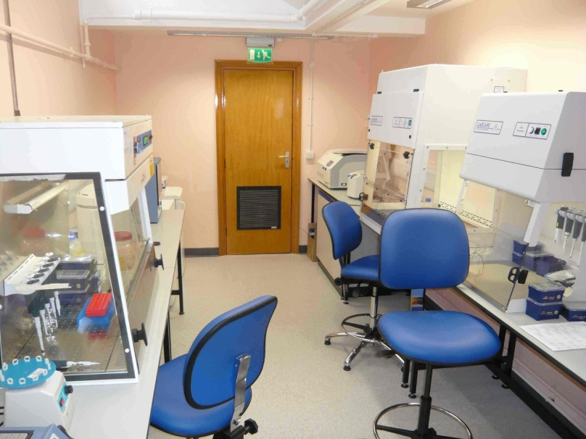
Güçlükleri
Sonuç alma yüzdesi çok düşük ve tekrar gerektirdiği için son derece pahalı...
Özel ekipman ve problemli örneklerle çalışma deneyimine sahip uzmanlar gerektiriyor...
Kontaminasyona son derece açık...
DNA’nın korunumu kısıtlı....
Örnekler çok değerli buna rağmen ekstraksiyon aşamasında geri dönüşümsüz kayıp söz konusu...

Slide 24
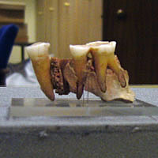
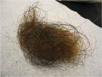
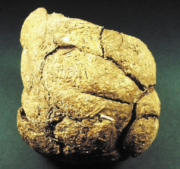
aDNA için materyal..?
Kemik
Diş
Yumuşak Doku
Dışkı
Kıl
Buzul katmanı

Slide 25
Antik DNA ile ilgili hemen hemen tüm literatürler tarihi örneklerden DNA elde etmenin ne kadar güç olduğunu anlatmakla başlar....
Dişler daha kaliteli
Kemik daha fazla miktarda
GILBERT M.T., et all. (2005) Biochemical and physical correlates of DNA contamination in archeological human bones and teeth excavated at Matera, Italy. Journal of Archeological Science. 32:785-793.

Slide 26
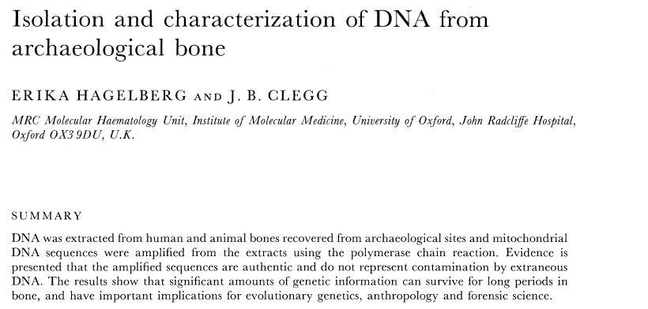
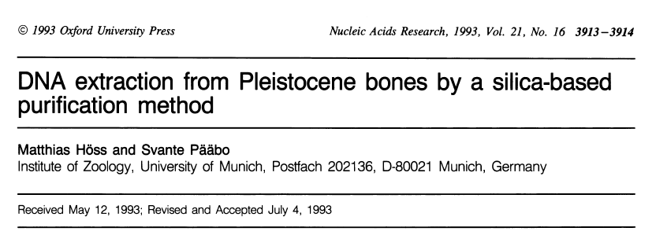
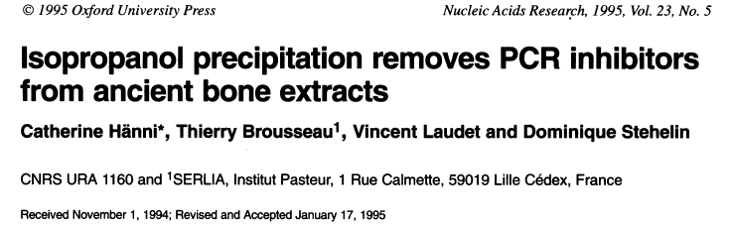

Slide 27
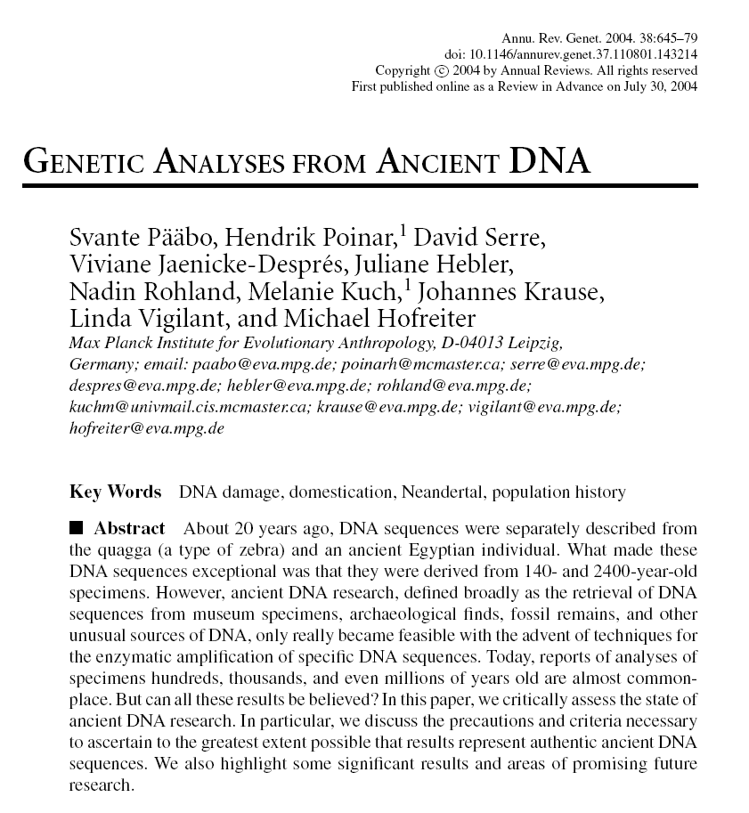

Slide 28
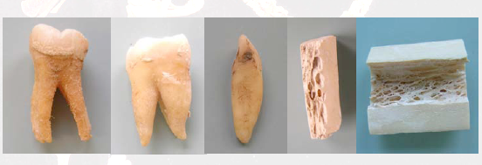
Çalışma için uygun
Örnek Seçimi Önemli
Çalışma için uygun değil

Slide 29
DNA’nın uzun dönem korunması için şartlar nelerdir?
pH
Nem
Tuz konsantrasyonu
Serbest radikaller
Sıcaklık
BURGER J., (1999). DNA preservation: A microsatellite-DNA study on ancient skeletal remains. Electrophoresis. 20:1722-1728.

Slide 30
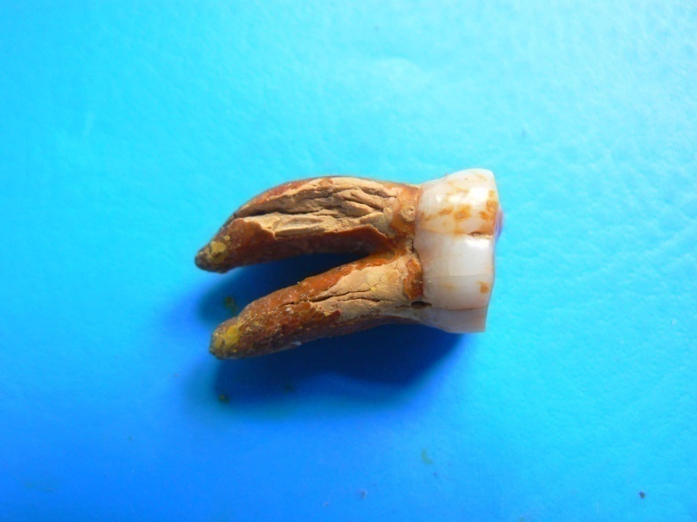
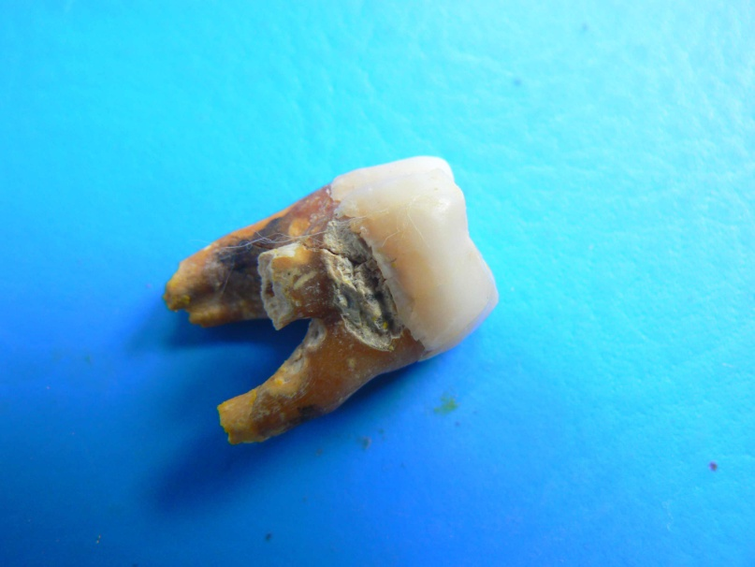
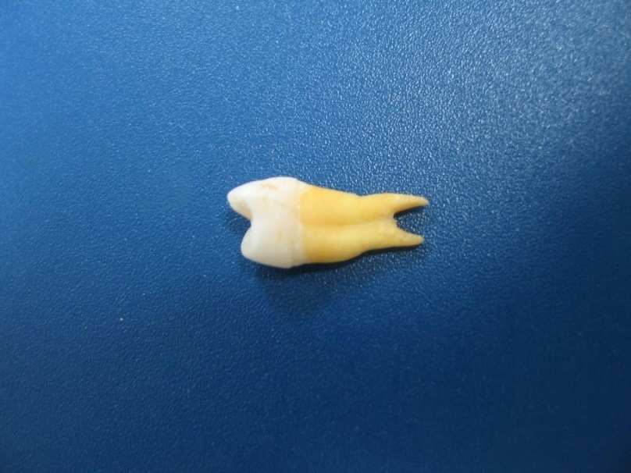

Slide 31
DNA ekstraksiyonun genel kuralları...
Asidik şartlar ve yüksek ısı’dan uzak durulmalı....
Dış yüzey, kontaminantların varlığı düşünülerek iyice temizlenmeli..
Sert örnekler toz haline getirilmeli...
EDTA kullanılarak kalsiyum uzaklaştırılmalı......
Ardından standart lizis ve çöktürme yöntemleri ya da silika yöntemi.....

Slide 32
Antik DNA çalışmalarında üç ana problem....
Kontaminasyon
PCR inhibitörlerinin varlığı
DNA molekülünün degradasyonu
RICAUT F.X., et all (2005) STR- genotyping from human medieval tooth and bone samples. Forensic Science International. 151:31-35.

Slide 33
Kontaminasyon...
Antik DNA analizlerinin güvenirliğini kontrol etmede en önemli kriter 200-250 bç’den uzun PCR ürünü elde edilememesidir.

Slide 34
Binlerce yıllık örneklerle çalışılırken örneklerin kendi içlerinde kontamine olma olasılıkları oldukça düşüktür. Çünkü her bir örnek iz miktarda DNA içermektedir.
Dikkate alınması gereken en önemli kontaminasyon risklerinden biri bir önceki PCR örneklerinden PCR esnasında gerçekleşen kontaminasyondur.
*YANG D.Y., WATT K. (2005) Contamination controls when preparing archeological remains for ancient DNA analysis. Journal of Archeological Sciences. 32:331-336

Slide 35
Scherczinger (1999) yaptığı kontaminasyon analizi ile ilgili çalışmasında kontaminasyonun basit dikkatsizliklerle ortaya çıkan bir durum olmaktan öte, belirgin hatalar gerektirdiğini ortaya koymaktadır.
SCHERCZINGER C.A. et all. (1999) A systematic analysis of PCR contamination. Journal of Forensic Sciences. 44:1042-1045.

Slide 36
Kontaminasyona yönelik stratejiler dikkatli bir şekilde uygulandığında diş örneği ile ilgili çalışmalarda dış DNA kontaminasyonu diğer iskelet kalıntılarına göre daha rahat önlenebilir*.
*GİLBERT MT. et all (2006) Insights into The Processes Behind The Contamination of Degraded Human Teeth and Bone Samples with Exogenous Sources of DNA. International Journal of Osteoarcheology. 16:156-164.

Slide 37
PCR inhibitörleri...
Standart DNA protokollerinde bunu engellemenin yolları var..
Silica....
Fenol yöntemi.....
Isopropanol ile çöktürme.....
Blue dextran...
Kitler...

Slide 38
DNA degradasyonu...
aDNA çalışmalarına yönelik amplikon tasarlanması
100bp ve altında olan amplikonlar için başarı yüzdesi
Koleksiyondan değil, yeni çıkartılan örneklerden çalışmak önemli....
250bp altında beklenti... Yalnız buzullardan yapılan çalışmalarda 600bp’e kadar amplifikasyon elde edilebilmiş.....

Slide 39
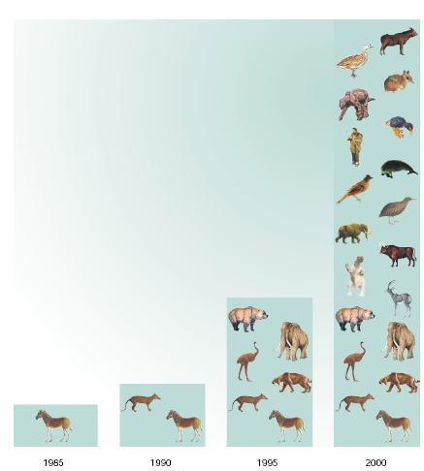
Quagga’dan itibaren sekansı çıkartılan soyu tükenmiş türler..

Slide 40
Doktora tez çalışması...
1. Yaklaşık 3000 yıl öncesine tarihlendirilen Yoncatepe (Van) kazısı
2. Yaklaşık 2000 yıl öncesine tarihlendirilen Adrasan (Antalya) kazısı

Slide 41
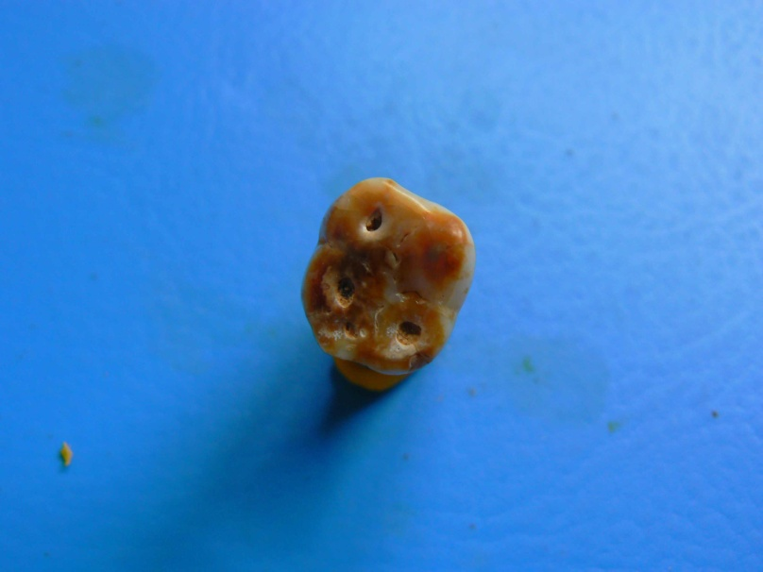
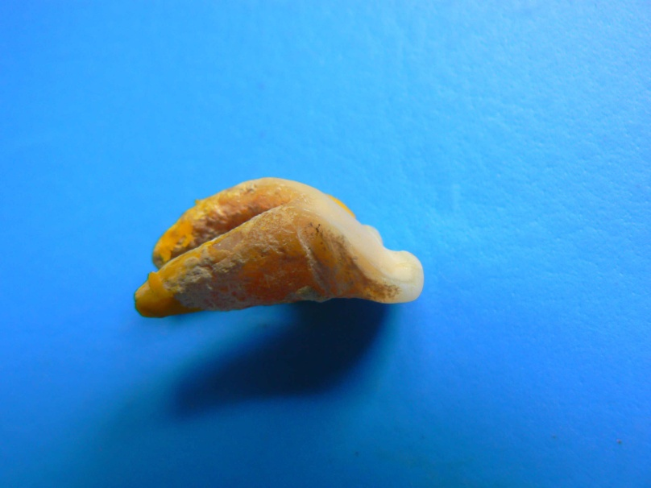
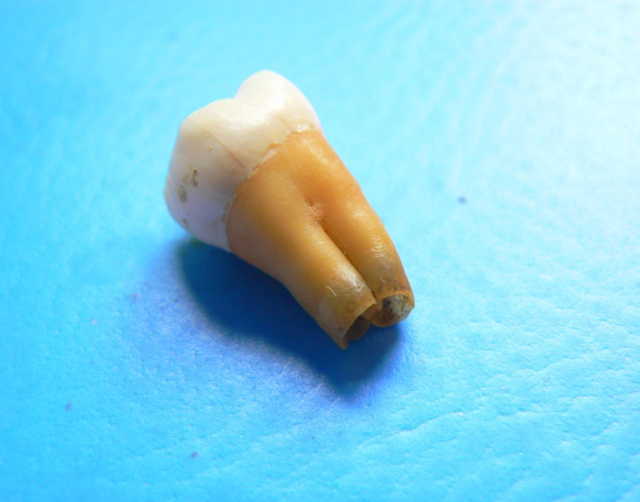
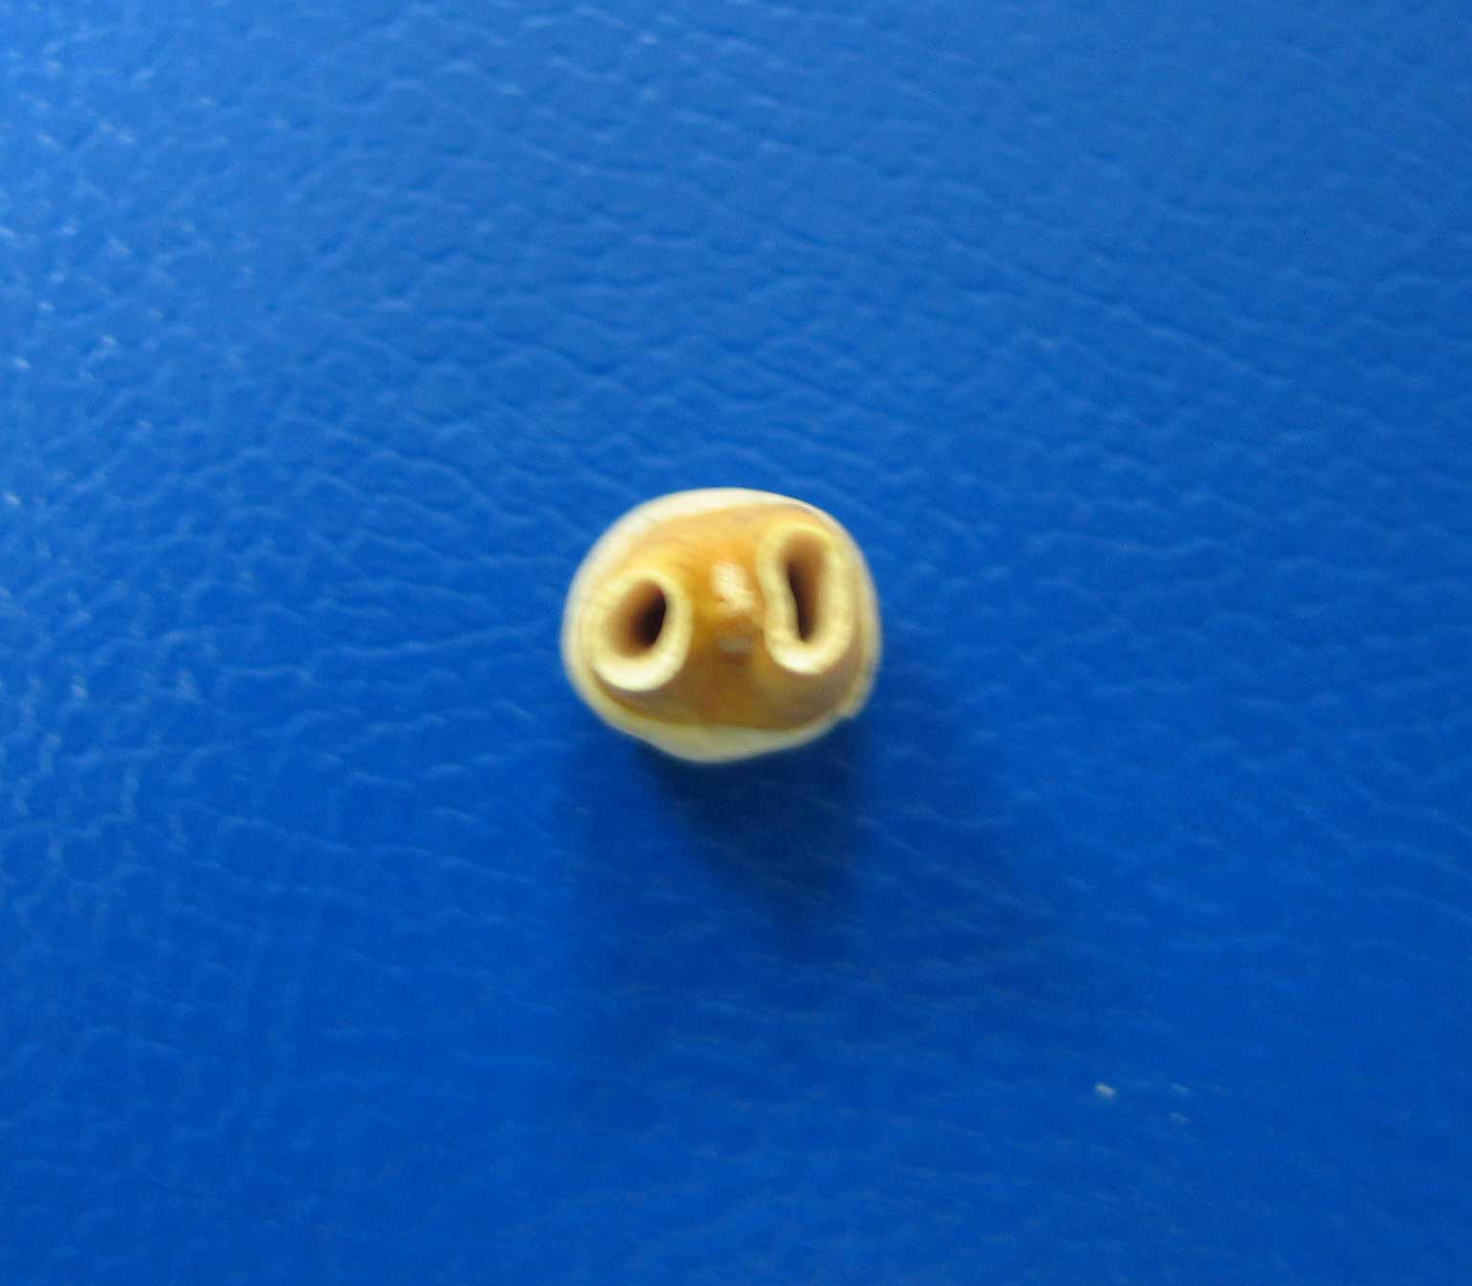
Yoncatepe (Urartu) dişleri

Slide 42
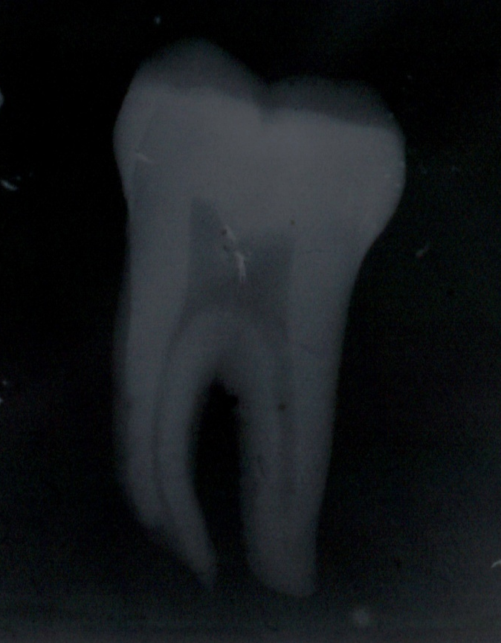
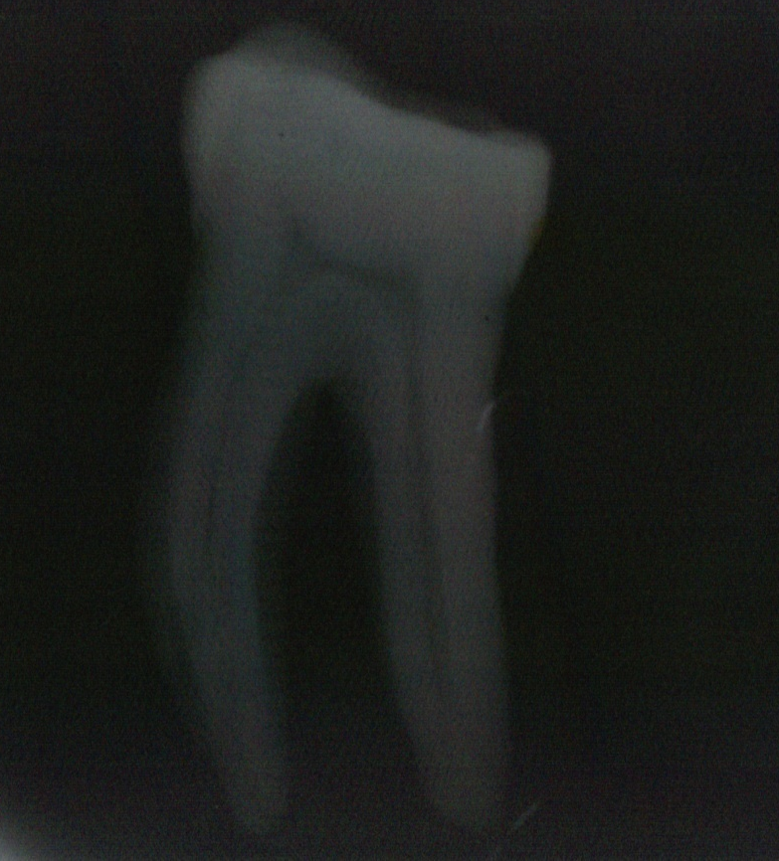
Aşınmanın pulpa odasındaki daralmaya etkisini gösteren röntgenler.
a.Aşınmamış, pulpa odası, b. Aşınmış dişte pulpa odasındaki daralma

Slide 43
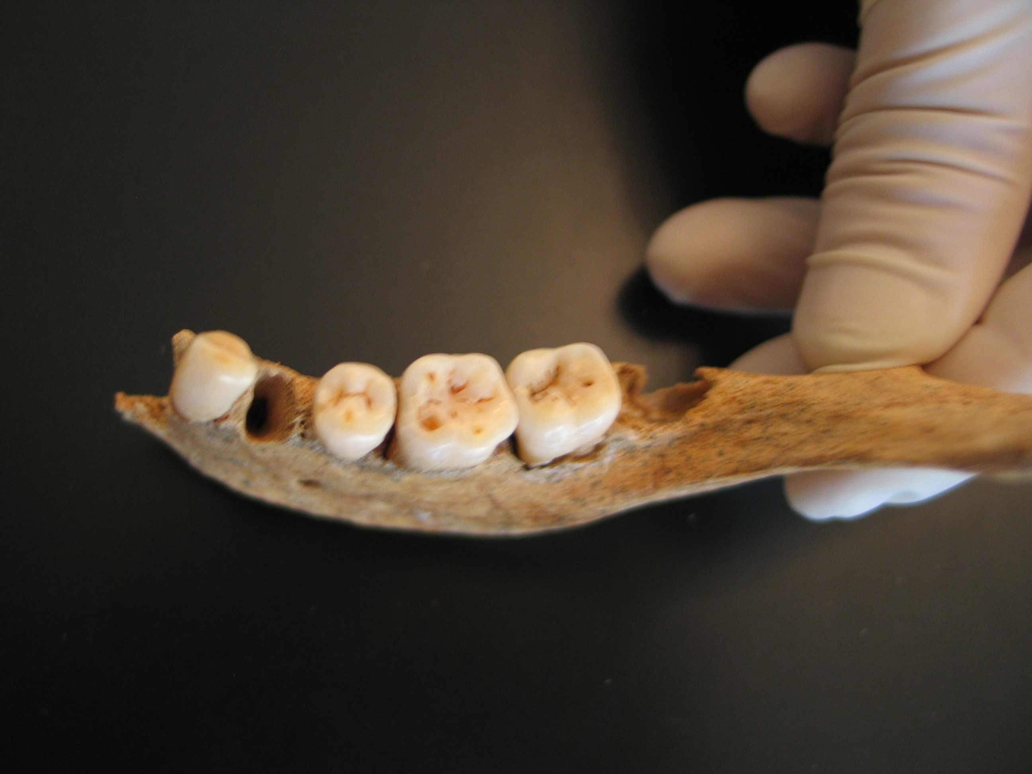
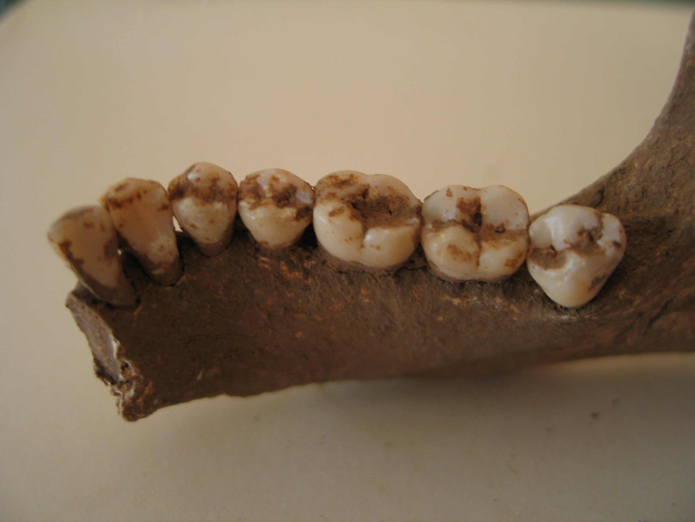
Adrasan Dişleri

Slide 44
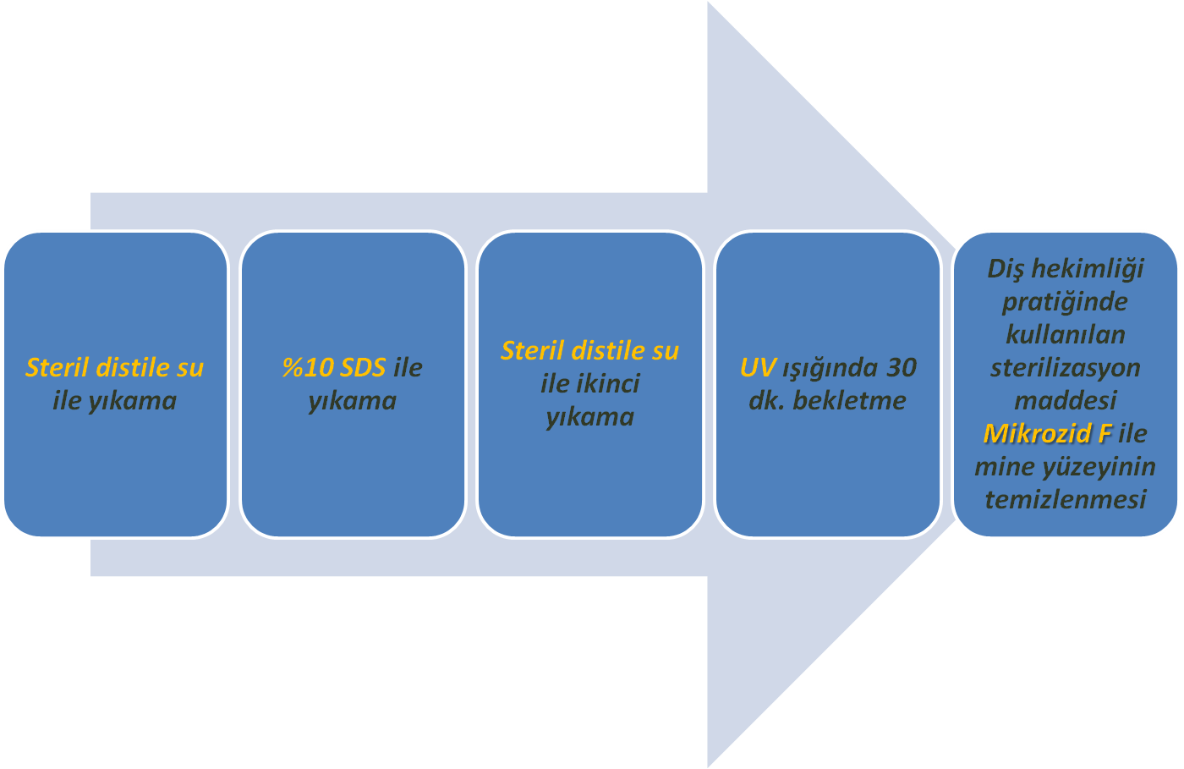
DNA izolasyonu öncesi..

Slide 45
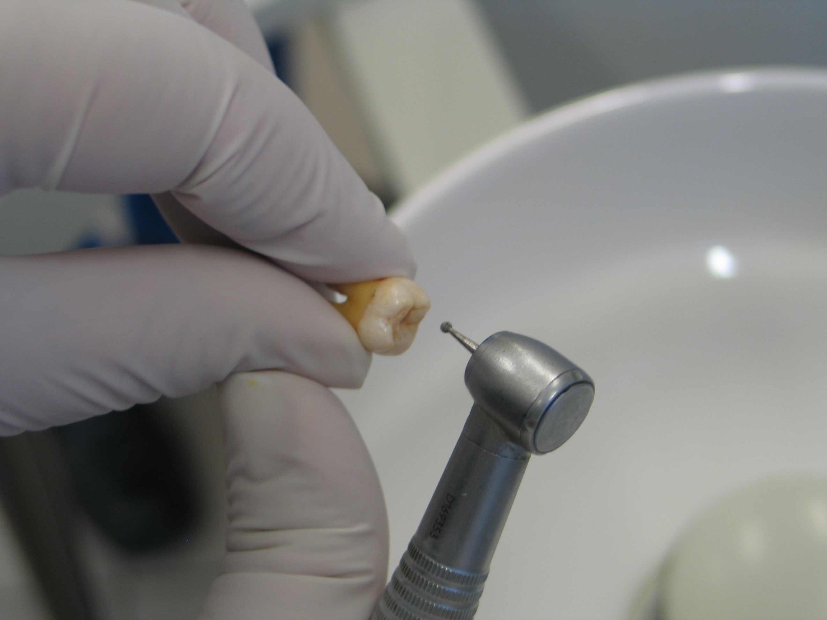
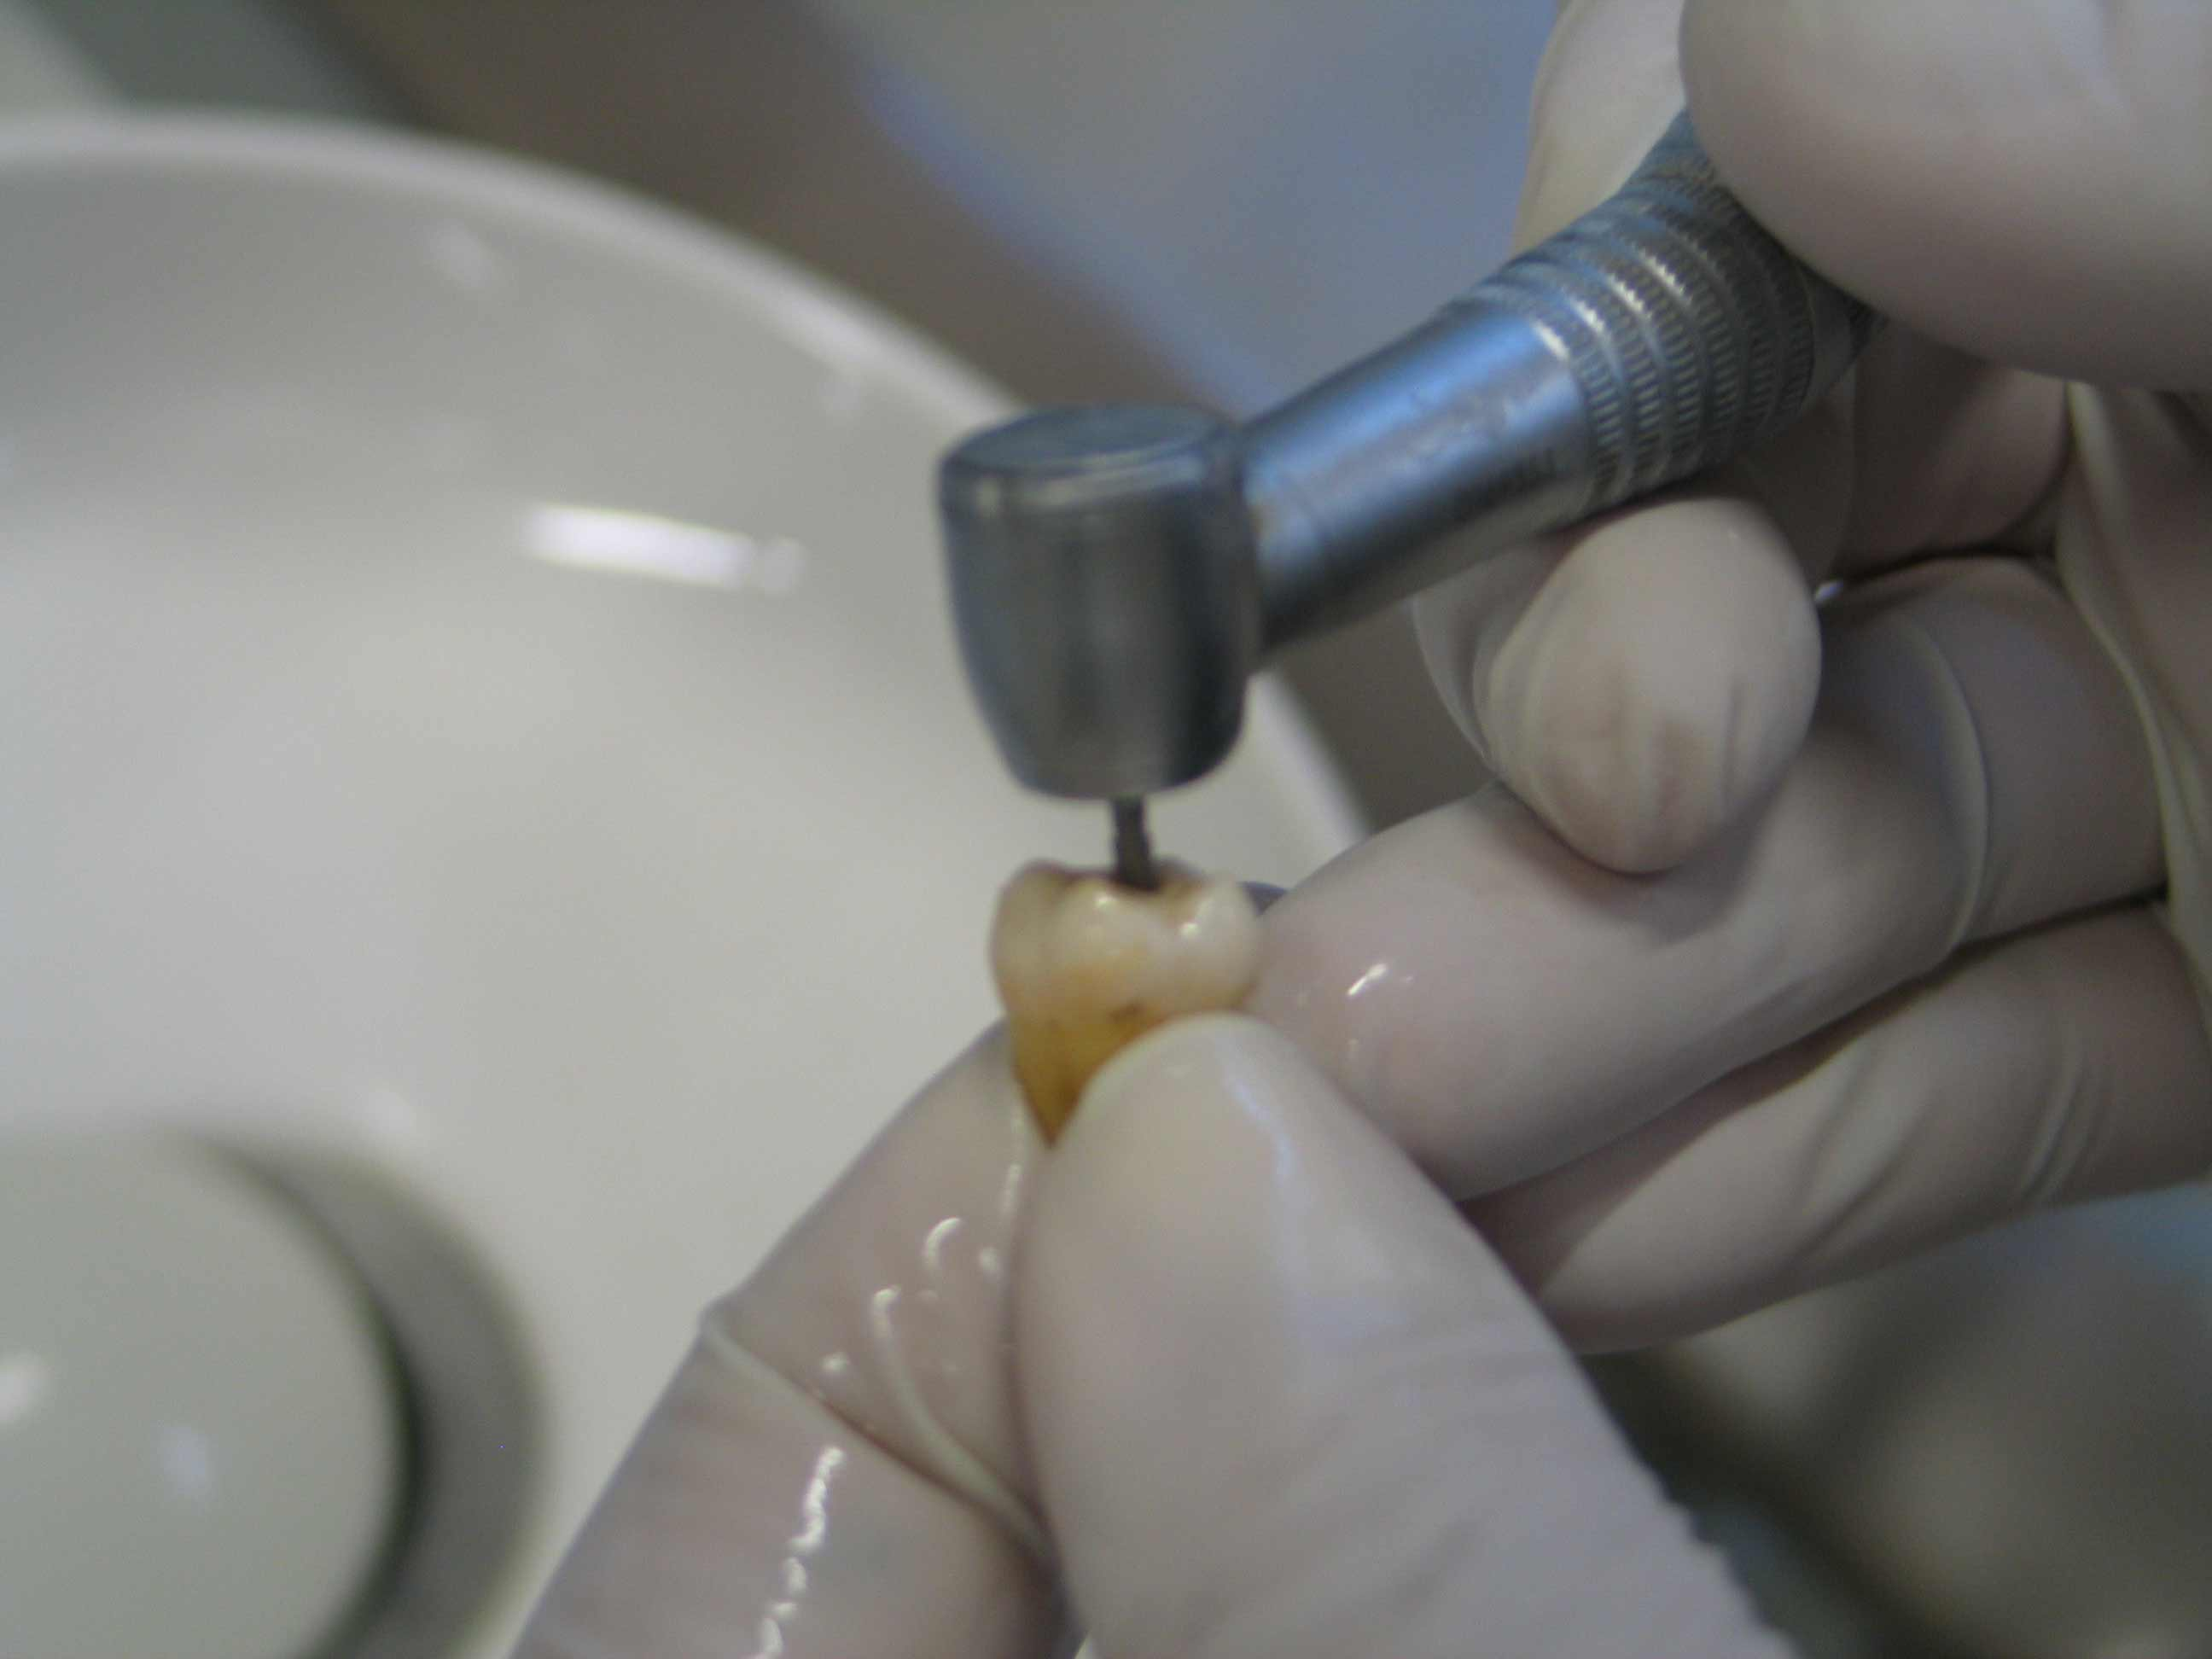
Pulpa Çıkartma Aşaması
Uzun silindirik elmas frez (NSK VG77–79 Nakanishi Inc) ile öz odası açılmıştır.
Ön temizlik aşamaları yapılan diş örnekleri üzerinde yuvarlak elmas frez (NSK VG70–76 Nakanishi Inc.) ile giriş boşluğu hazırlanmıştır.

Slide 46


Slide 47


pulpa açılan öz odasından tirnef (Ref No.VO4 0333 Münih-Almanya) yardımıyla çıkartılarak steril DNA tüplerine alınmıştır.

Slide 48
DNA Ekstraksiyonu..
pulpadan fenol kloroform ekstraksiyon yöntemi ile DNA elde edildi.
Nanodropta yapılan ölçümlerde 1,84ng/µl -154, 79 ng/µl ng/ul aralığında DNA elde edildiği görüldü.
AMFlSTR® SGM PlusTM Primer set kullanılarak amplifikasyon gerçekleştirildi.
60 örnekten 48 tanesi 103-109 bp’lik amelogenin bölgesi için pozitif amp. Sonucu verdi.
Sadece birkaç örnek 123-170bp D8S1179 bölgesi için pozitif amp. Sonucu verdi.

Slide 49




Dişlerin restorasyonu..

Slide 50
Kontaminasyona karşı önlemler..
    Çalışmada pulpaların çıkartıldığı, DNA’nın elde edildiği ve PCR ile PCR sonrası işlemlerin gerçekleştirildiği aşamalar farklı odalarda gerçekleştirildi.
    Her çalışma sonrası işlemin gerçekleştirildiği ortam UV ışığı uygulamasının ardından Sodyum hipoklorit solüsyonu ile steril edildi.
    Çalışma, her grupta 10 örnek olacak şekilde dişler gruplara ayrılarak gerçekleştirildi. Çağdaş diş örnekleri ile antik diş örneklerinin çalışmaları farklı aylara denk gelecek şekilde planlandı.
    Her çalışma grubu ile birlikte negatif kontrol örnekleri de çalışıldı.
    Disposable malzemelerin dışında kalan ekipman B tipi sterilizasyon cihazı ile steril edildi..
    Sıvı kontaminasyonunu engellemek için her aşamada filtreli pipet uçları kullanıldı..

Slide 51
DNA Miktar Tayini Sonuçları..

Slide 53


PCR sonuçları..
X
Y
X
Y

Slide 54


Slide 55



